Slide 1
LATVIEŠU VALODAS AĢENTŪRAS ATBALSTS LATVIEŠU VALODAS APGUVEI PERSONĀM, KURĀM IR NEPIECIEŠAMA STARPTAUTISKĀ AIZSARDZĪBA, PĀRVIETOŠANAI UN UZŅEMŠANAI LATVIJĀ
Rīga, 19.01.2016.

Slide 2
3. RĪCĪBAS VIRZIENS: Sociālekonomiskā iekļaušana
Pilotprojekts 2015.gadā
1. Latviešu valodas mācību process un tā koordinēšana nepilngadīgajiem un pilngadību sasniegušajiem PM izmitināšanas centrā.
2. PM adaptācijas programmu satura un mācību materiālu izstrāde sociālekonomiskās iekļaušanas nodrošināšanai izglītības iestādē.
3. Pedagogu profesionālās kompetences paaugstināšanas nodrošināšana.

Slide 3
1. Latviešu valodas mācību process un tā koordinēšana nepilngadīgajiem un pilngadību sasniegušajiem PM izmitināšanas centrā
Latviešu valodas aģentūra nodrošināja sākotnējo valodas apguvi PM izmitināšanas centrā pirmajos mēnešos (120 h programma) gan pieaugušajiem, gan bērniem.
EUR 31 603
EUR 25 382
EUR 138 660

Slide 4
Rezultāts
Organizētas 6 grupas - divas grupas bērniem, četras grupas pieaugušajiem.
Izglītoti 60 patvēruma meklētāji.

Slide 5
1. Latviešu valodas mācību process un tā koordinēšana nepilngadīgajiem un pilngadību sasniegušajiem PM izmitināšanas centrā

Slide 7
2. PM adaptācijas programmu satura un mācību materiālu izstrāde sociālekonomiskās iekļaušanas nodrošināšanai izglītības iestādē
Latviešu valodas apguves un integrācijas programmas
1.-3. klasei
4.-6. klasei
7.-9. klasei
Pieaugušajiem (jauniešiem)
Daudzfunkcionālais didaktiskais izdales materiāls sākotnējai valodas apguvei 6.-9. gadus veciem bērniem
Interaktīvi mācību un pašmācību materiāli bērniem un pusaudžiem
Rokasgrāmata skolotājiem, kuri strādā ar migrantiem
EUR 31 603
EUR 25 382

Slide 8
Izglītoti 42 pedagogi, kuri strādās ar patvēruma meklētājiem un viņu bērniem
Individualizēts atbalsts pedagogiem, kuri strādāja ar patvēruma meklētājiem un viņu bērniem

Slide 9
Latviešu valodas aģentūras pieejamie resursi

Slide 10
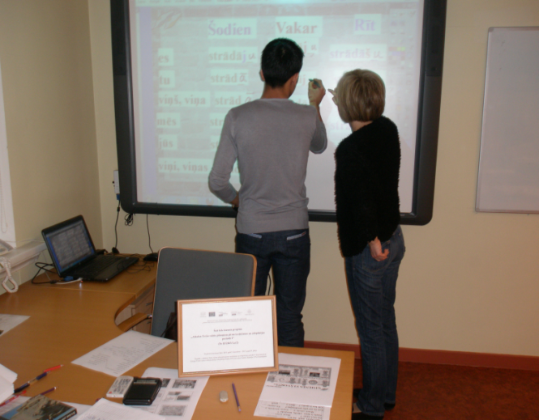
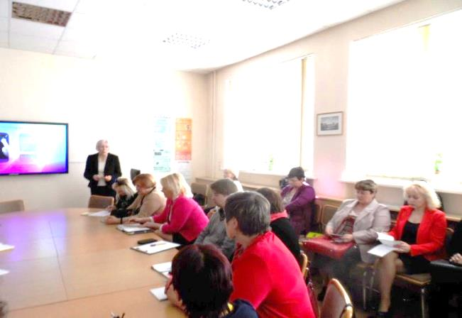
Pedagogu tālākizglītība
Sistemātisks individualizēts atbalsts pedagogiem, kuri strādā vai strādās lingvistiski neviendabīgā vidē
Kursi „Pedagogu profesionālās kompetences pilnveide darbā ar reemigrējušajiem bērniem”

Slide 11
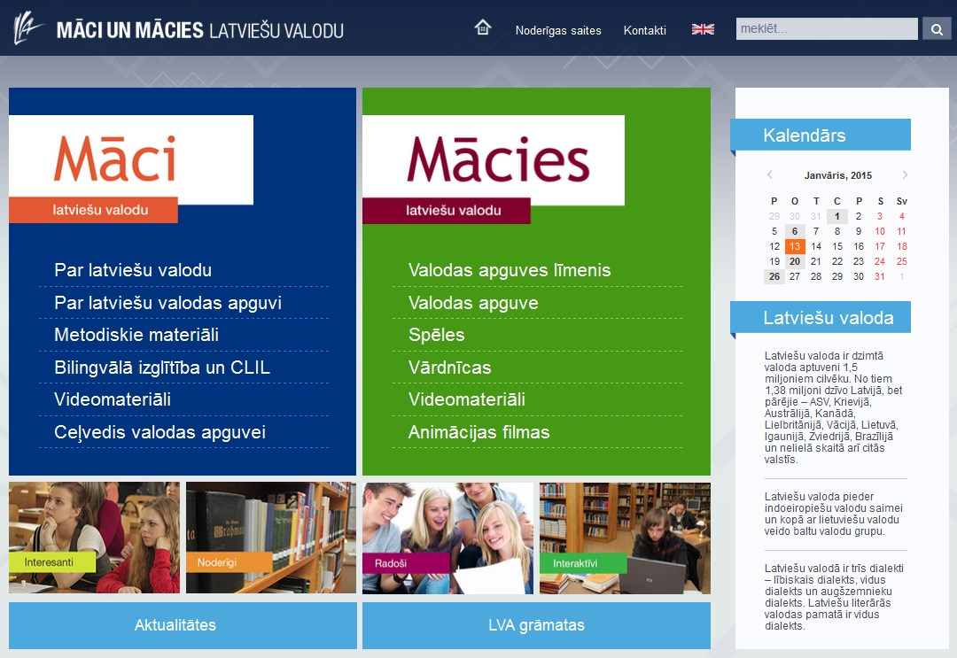
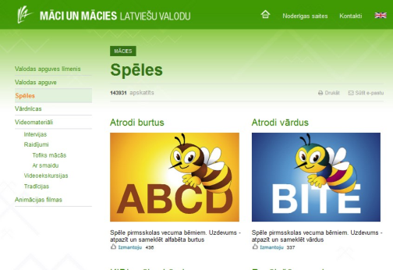
Mācību un metodiskie līdzekļi
EUR 31 603
EUR 25 382
EUR 138 660

Slide 12
Mācību un metodiskie līdzekļi

Slide 13
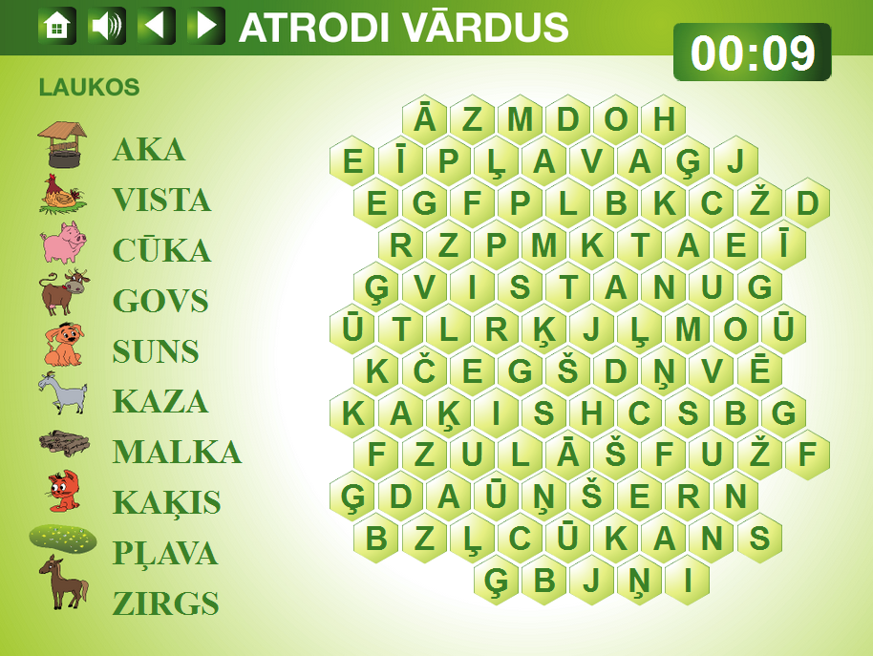
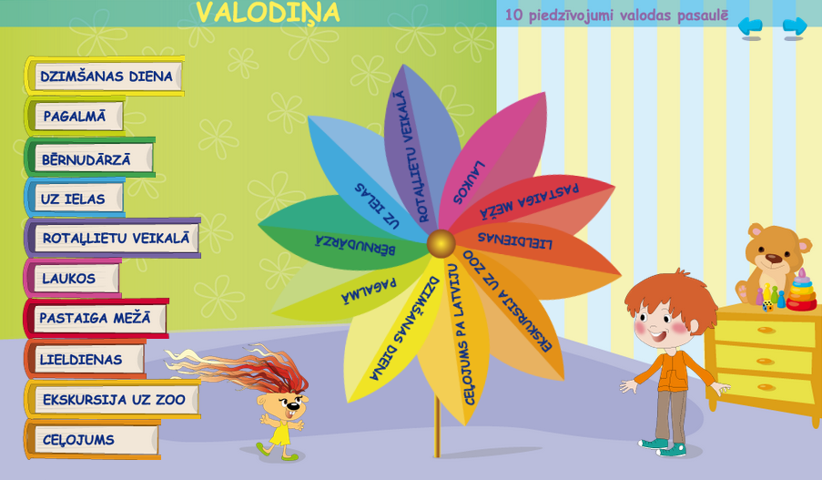
Mācību un metodiskie līdzekļi

Slide 14
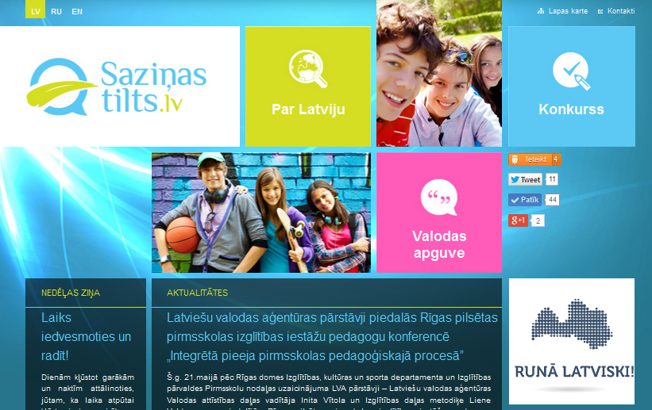
Mācību un metodiskie līdzekļi
www.sazinastilts.lv

Slide 15
Mācību un metodiskie līdzekļi
Mācību līdzekļu komplekts pieaugušajiem „Laipa” (A1 un A2)
A1
A2

Slide 16
LVA plāni

Slide 17
Iekšlietu ministrijas Patvēruma, migrācijas un integrācijas fonda projekts «Valodas sākotnējā apguve patvēruma meklētājiem»
Projekta tiešais mērķis ir nodrošināt patvēruma meklētājiem latviešu valodas apguves iespējas, organizējot valodas apguves kursus 120 stundu apjomā, lai nodrošinātu piekļuvi pakalpojumiem un ar laiku arī līdzdalību sabiedrības dzīvē, tādā veidā sniedzot atbalstu likumīgai migrācijai uz dalībvalstīm saskaņā ar to ekonomiskajām un sociālajām vajadzībām.
Projekta rezultāts - 2016. un 2017. gadā plānotais izglītoto personu skaits 531.

Slide 18
Mācību un metodisko materiālu izstrāde bēgļiem un patvēruma meklētāju bērniem

Slide 19
Pedagogu tālākizglītība
Pedagoga profesionālā kompetence darbā ar imigrantiem un reemigrantiem
Sistemātisks individualizēts atbalsts pedagogiem, kuri strādā vai strādās lingvistiski neviendabīgā vidē

Slide 20
www.valoda.lv
http://maciunmacies.valoda.lv/
www.sazinastilts.lv
Ērika Pičukāne
erika.picukane@valoda.lv

